Slide 1
(4-3): مساحة المربعات والمستطيلات إعداد المعلمة: أ. نوره راشد
رئيسة قسم الرياضيات : هنادي العمران
مديرة المدرسة : أ / ليلى حسين اكبر

Slide 3
أوجدي ناتج: 12 × 17
204

Slide 4
أوجدي ناتج: 3 + 5 + 3 + 5
16

Slide 5
أوجدي ناتج: 12,1 × 5
60,5

Slide 6
أوجدي ناتج: 1,5 × 0,8
1,2

Slide 8
صفحة 154

Slide 9
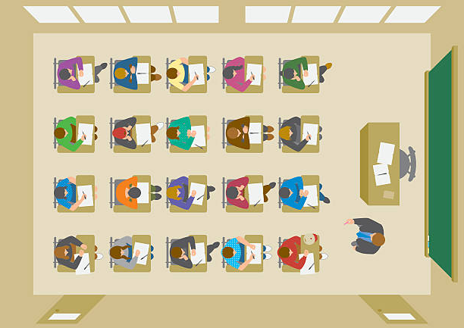
8 م
6 م

Slide 10
صفحة 154
6
8
48
48

Slide 11
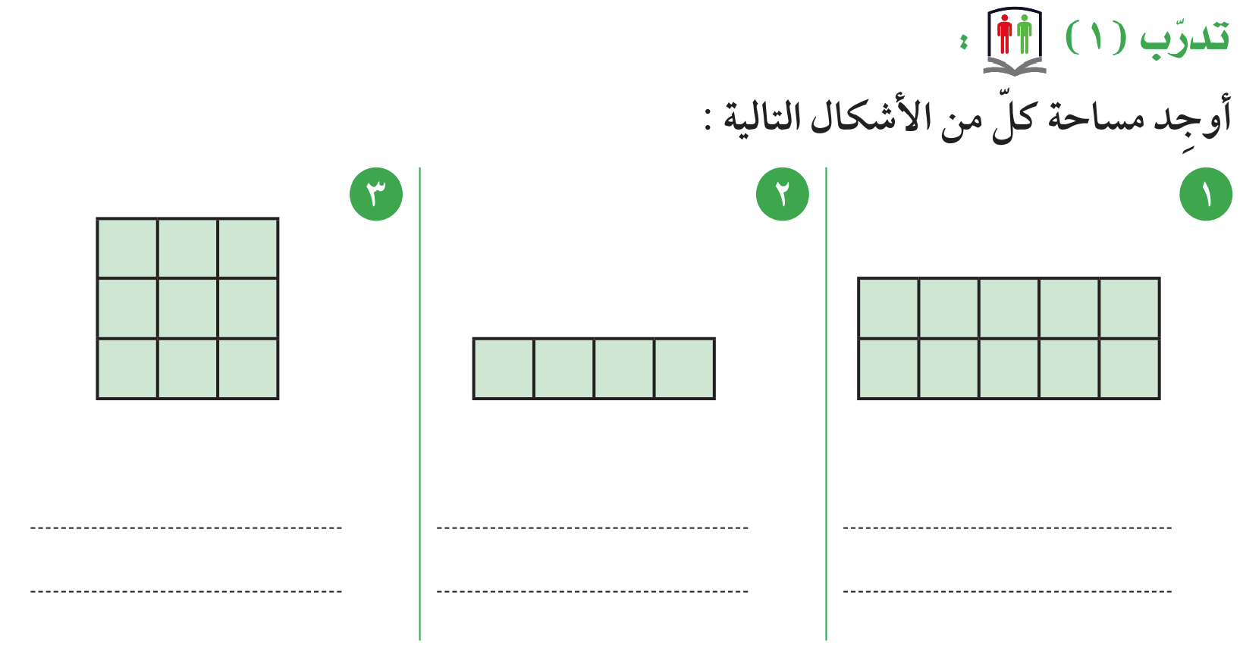
صفحة 154
= 9
3 × 3
= 4
1 × 4
= 10
2 × 5
وحدة مربعة
وحدة مربعة
وحدة مربعة

Slide 12
صفحة 156
1,20 كم²
27 م²

Slide 14
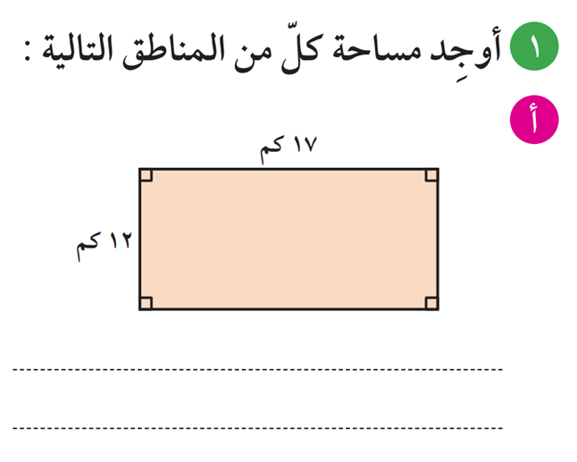
صفحة 156
7 1
2 1
×
1
4 3
0 7 1
+
م = ق × ع
= 204 كم²
17 × 12
4 0 2

Slide 15
صفحة 156
6 4
6 4
×
1
1
6 7 2
0 4 8 1
+
م = ل × ل
6 1 1 2
= 21,16 سم²
4,6 × 4,6

Slide 16
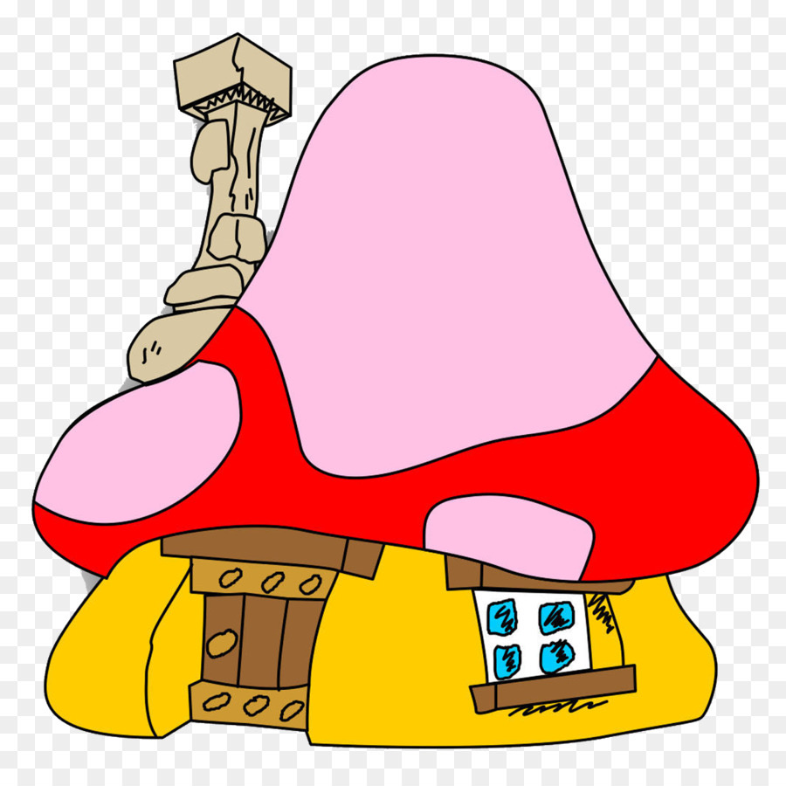
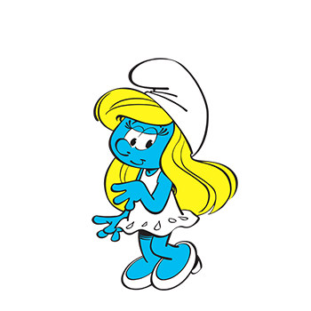
هيا بنا نساعد سنفوره بالوصول إلى منزلها

Slide 17
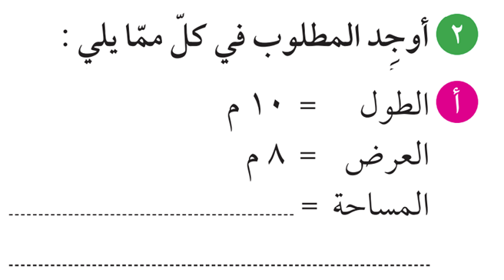
10 × 8
= 80 م²

Slide 18
هيا بنا نساعد سنفوره بالوصول إلى منزلها

Slide 19
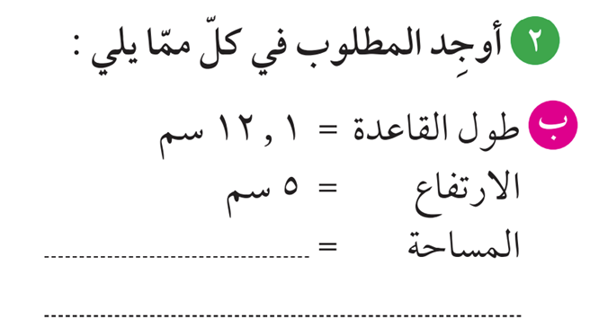
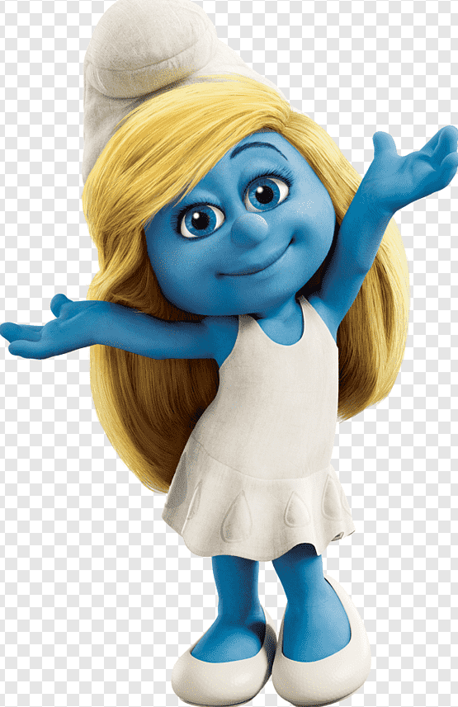
12,1 × 5
= 60,5 سم²

Slide 20
هيا بنا نساعد سنفوره بالوصول إلى منزلها

Slide 21
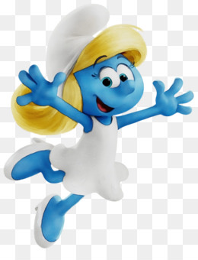
= 7 سم
77 ÷ 11

Slide 22
هيا بنا نساعد سنفوره بالوصول إلى منزلها

Slide 23
= 27 م
135 ÷ 5

Slide 24
ظللي (أ) إذا كانت العبارة صحيحة، و (ب) إذا كانت خاطئة:

Slide 26
صفحة 157
3م
5م
= 16 م
5 + 5 + 3 +3
المحيط =
ق × ع
م =
= 15 م²
5 × 3

